Slide 1
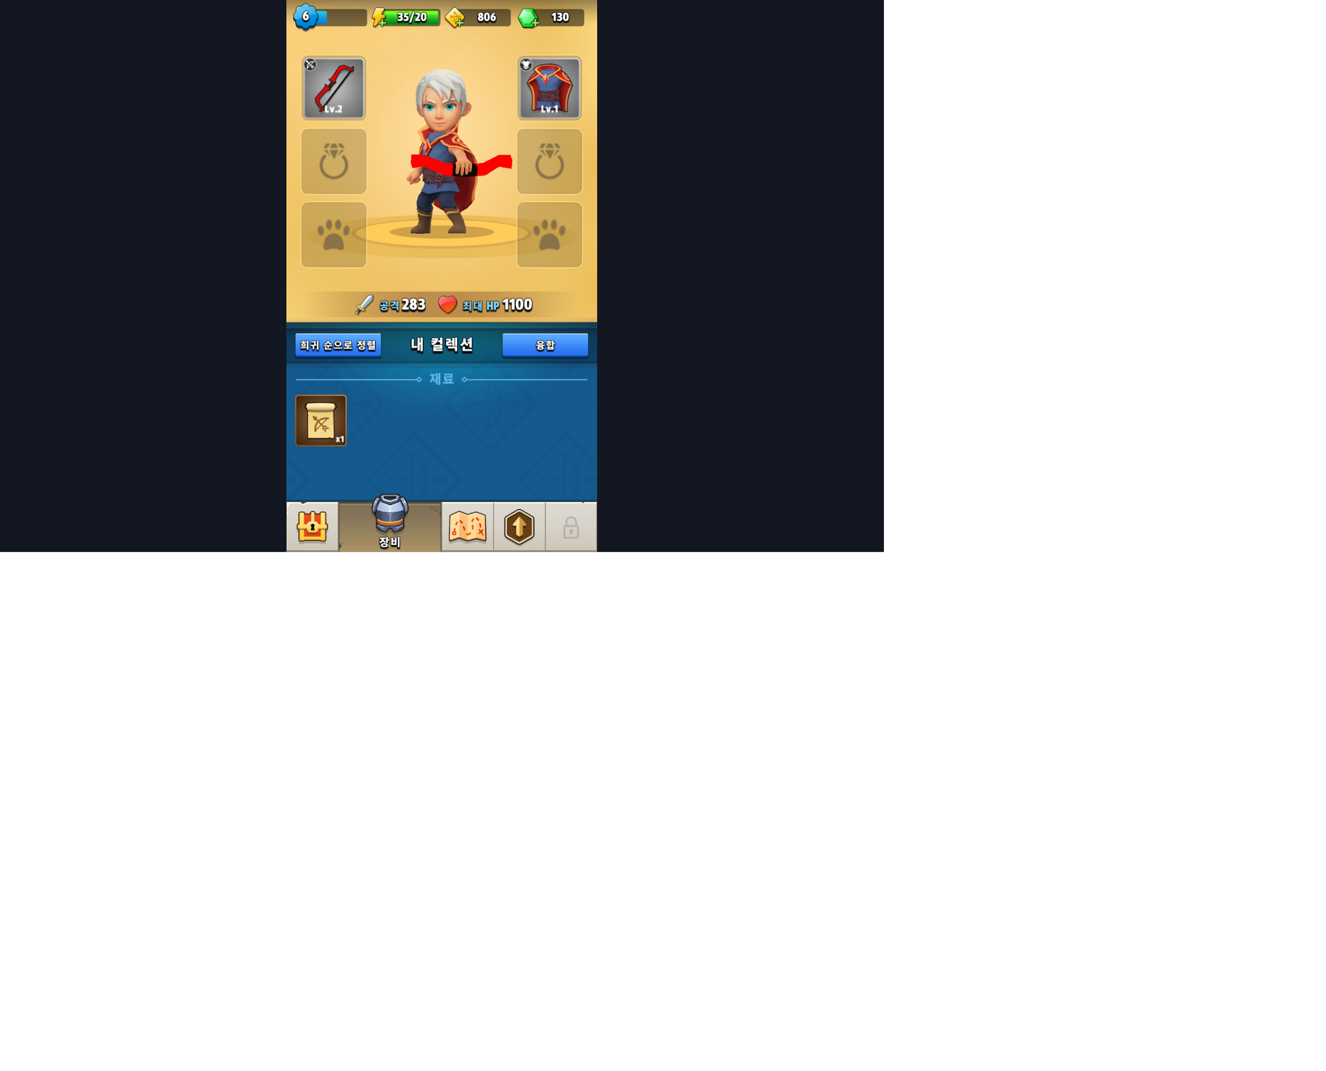
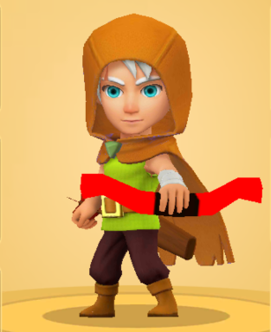
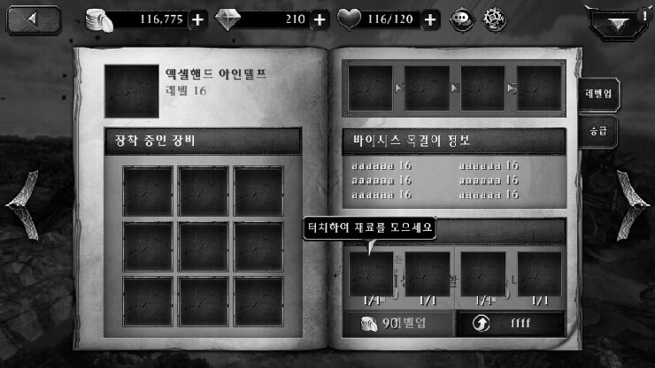

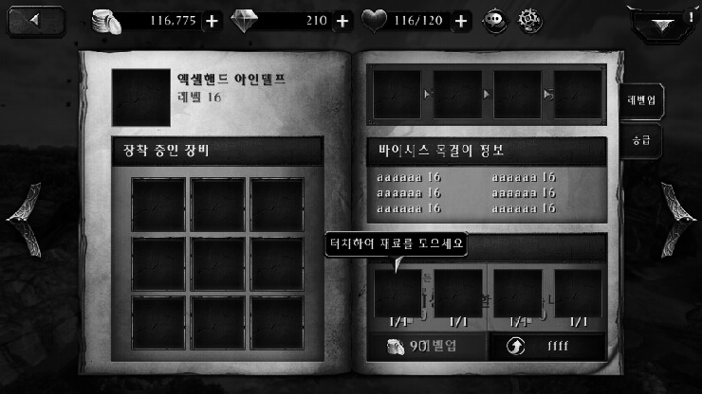
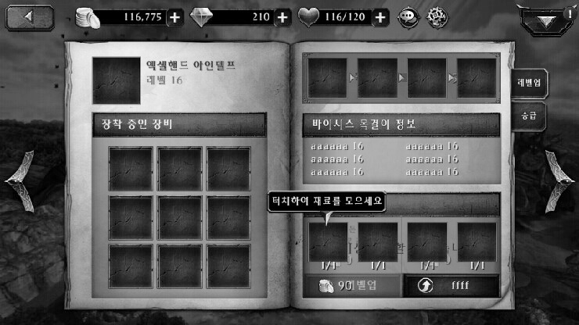




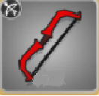
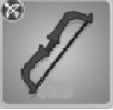
‘장비’ 탭의 화면
공격력 7565
공격속도 104.61%
이동속도 100.78%
회피율 4.61%
체력 10884
ㅇ
활
투구
갑옷
장갑
신발
반지
Lv. 1

Slide 2
1. ‘활’ 장비칸
-> 착용된 상태
-> 해당 장비칸을 터치시 ‘장비 정보창’이 팝업된다.
2. 캐릭터 이미지 착용한 장비에 따라 이미지가 변경된다.
3. ‘투구’ 장비칸
-> 아무것도 착용이 되지 않은 상태.
-> 터치해도 아무 상호 작용없다.
4. ‘최종 능력치’ 정보
-> 아이템을 착용하거나 해제하는 것에 따라 즉각적으로 반영되어 능력치가 변동된다.
5. ‘인벤토리’ 정보창.
-> 활성화될 경우 활성화된 타입의 칸의 모양이 ‘활’ 장비칸과 같이 변경된다.
-> 원하는 탭을 터치할 경우 활성화 탭 변경.
-> 장비의 타입별로 구분되어 있다.
-> 인게임 플레이에서 획득한 장비는 자동적으로 타입별 인벤토리에 저장된다.
6. ‘인벤토리’에 보관되고 있는 보유 장비
1
3
2
4
공격력 7565
공격속도 104.61%
이동속도 100.78%
회피율 4.61%
체력 10884
5
ㅇ
활
투구
갑옷
장갑
신발
반지
6
Lv. 1

Slide 3
1. ‘활’ 장비칸
-> 착용된 상태
-> 해당 장비칸을 터치시 ‘장비 정보창’이 팝업된다.
2. 캐릭터 이미지 착용한 장비에 따라 이미지가 변경된다.
3. ‘투구’ 장비칸
-> 아무것도 착용이 되지 않은 상태.
-> 터치해도 아무 상호 작용없다.
4. ‘최종 능력치’ 정보
-> 아이템을 착용하거나 해제하는 것에 따라 즉각적으로 반영되어 능력치가 변동된다.
5. ‘인벤토리’ 정보창.
-> 활성화될 경우 활성화된 타입의 칸의 모양이 ‘활’ 장비칸과 같이 변경된다.
-> 원하는 탭을 터치할 경우 활성화 탭 변경.
-> 장비의 타입별로 구분되어 있다.
-> 인게임 플레이에서 획득한 장비는 자동적으로 타입별 인벤토리에 저장된다.
6. ‘인벤토리’에 보관되고 있는 보유 장비
1
3
2
4
공격력 7565
공격속도 104.61%
이동속도 100.78%
회피율 4.61%
체력 10884
5
ㅇ
활
투구
갑옷
장갑
신발
반지
6
Lv. 1

Slide 4
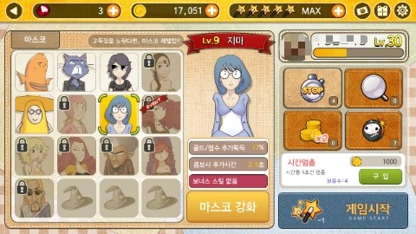
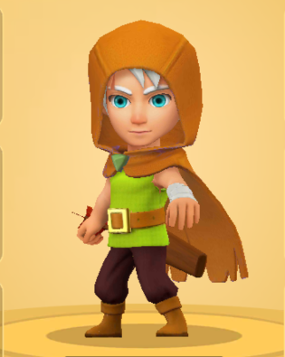

인벤토리 정렬은 골드 가치가 높은 아이템 순으로 자동 정렬 된다.
캐릭터 이름
활 lv1
투구 lv1
갑옷 lv1
손 lv1
다리 lv1
반지 lv1
공격력 / 공격 속도 / 체력 / 회피율
활
투구
갑옷
손
다리
반지
활
lv10
활
lv9
활
lv8
활
lv1
활
lv1
활
lv1
활
lv1
활
lv1
활
lv1
활
lv1
활
lv1
활
lv1
활
lv1
활
lv1
활
lv1
스테이지
스테이지
캐릭터
캐릭터
화살 제작소
장비 키우기
인벤토리
시스템 설정
시스템 설정

Slide 5
스테이지 시작할 때마다 레벨은 1부터 시작 .
캐릭터 위에 체력 게이지 위치.
lv 1

Slide 6
적 몬스터 처치 시 골드, 경험치 조각들 떨어뜨림.
lv 1

Slide 7
더 이상 몬스터가 나오지 않으면 바닥에 떨어진 조각들이 흡수되면서 경험치 게이지 증가.
lv 1

Slide 8
레벨이 증가하면 보유 재능 능력치 상승
( 고레벨로 증가할수록 획득 능력치량 증가 .
ex ) 1 -> 2 > 1능력치 / 2-3 > 2능력치 획득 )
스테이지 구성
=> 스테이지가 증가할수록 생성되는 몬스터의 체력 / 공격력만 상승.
=> 생성되는 스테이지의 구성 요소는 랜덤 ( 몬스터의 생성 위치 + 구성 )
=> 특정 스테이지마다 보스 등장.
=> 확률적으로 보너스 스테이지 ( 버프 획득 )
lv 2

Slide 9

스테이지 클리어시 게이트를 통해 다음 스테이지 레벨로 이동 가능.
lv 1

Slide 10
적에게 피격 당해 체력 게이지가 0이 될 경우 게임 종료.
lv 10

Slide 11
게임 종료 후 획득한 재능 포인트 , 골드량 정산.
게임 결과 보고창.
골드 .
재능 포인트.
lv 10

Slide 12
캐릭터 이름
능력치
스킬
멀티샷
화살 제작 속도
잔여 능력치 : 1
공격력 / 공격 속도 / 체력 / 회피율
스테이지
스테이지
캐릭터
캐릭터
화살 제작소
장비 키우기
인벤토리
시스템 설정
시스템 설정

Slide 13
사운드
bgm
효과음
그래픽
설정
스테이지
스테이지
캐릭터
캐릭터
화살 제작소
장비 키우기
인벤토리
시스템 설정
시스템 설정

